Slide 1
Documentation du Processus : Mise en Place d’un Environnement Big Data avec Spark, Elasticsearch et Kibana (ETAPE 1, 2 ET 3, voir file word)
ETAPE 4 : VÉRIFICATION ET ÉVOLUTION

Slide 2
Chargement des données dans hdfs

Slide 3
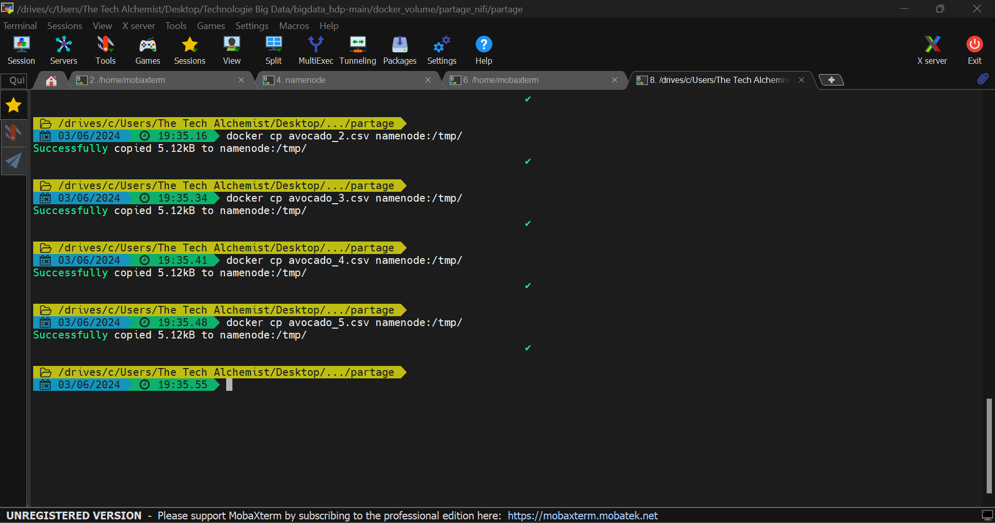

Slide 4
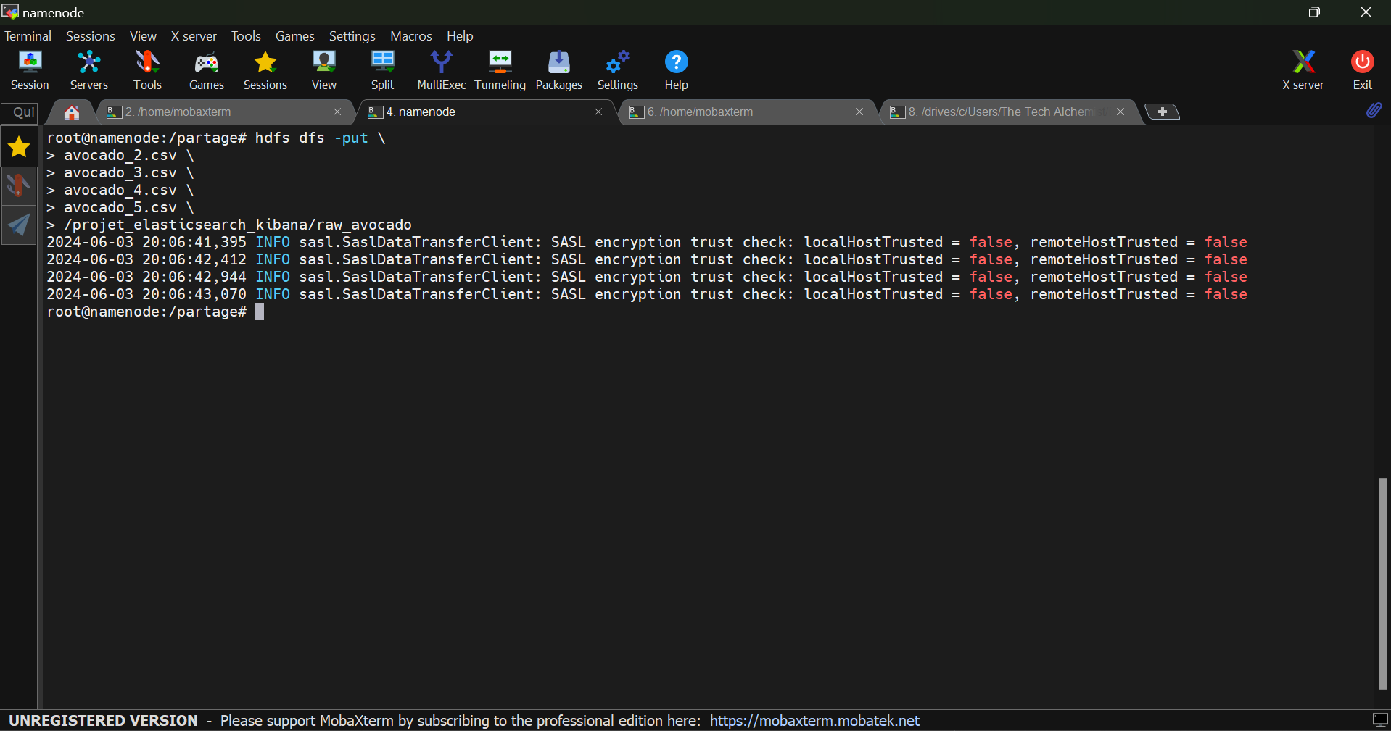

Slide 5
Création du script Pyspark et exécution

Slide 6
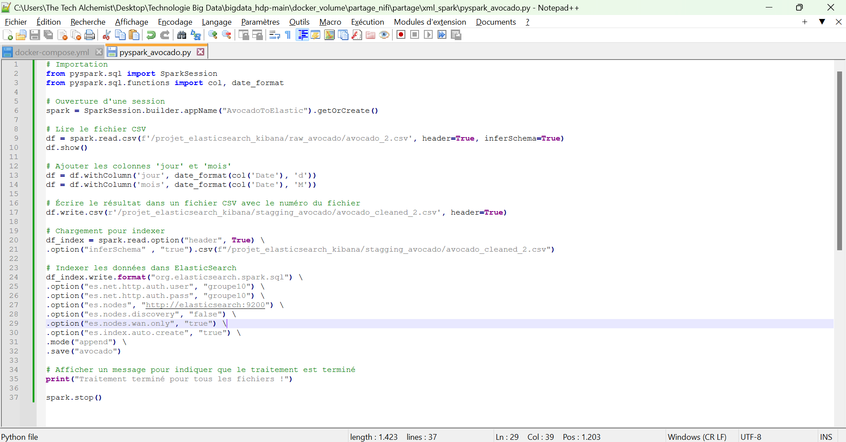

Slide 7
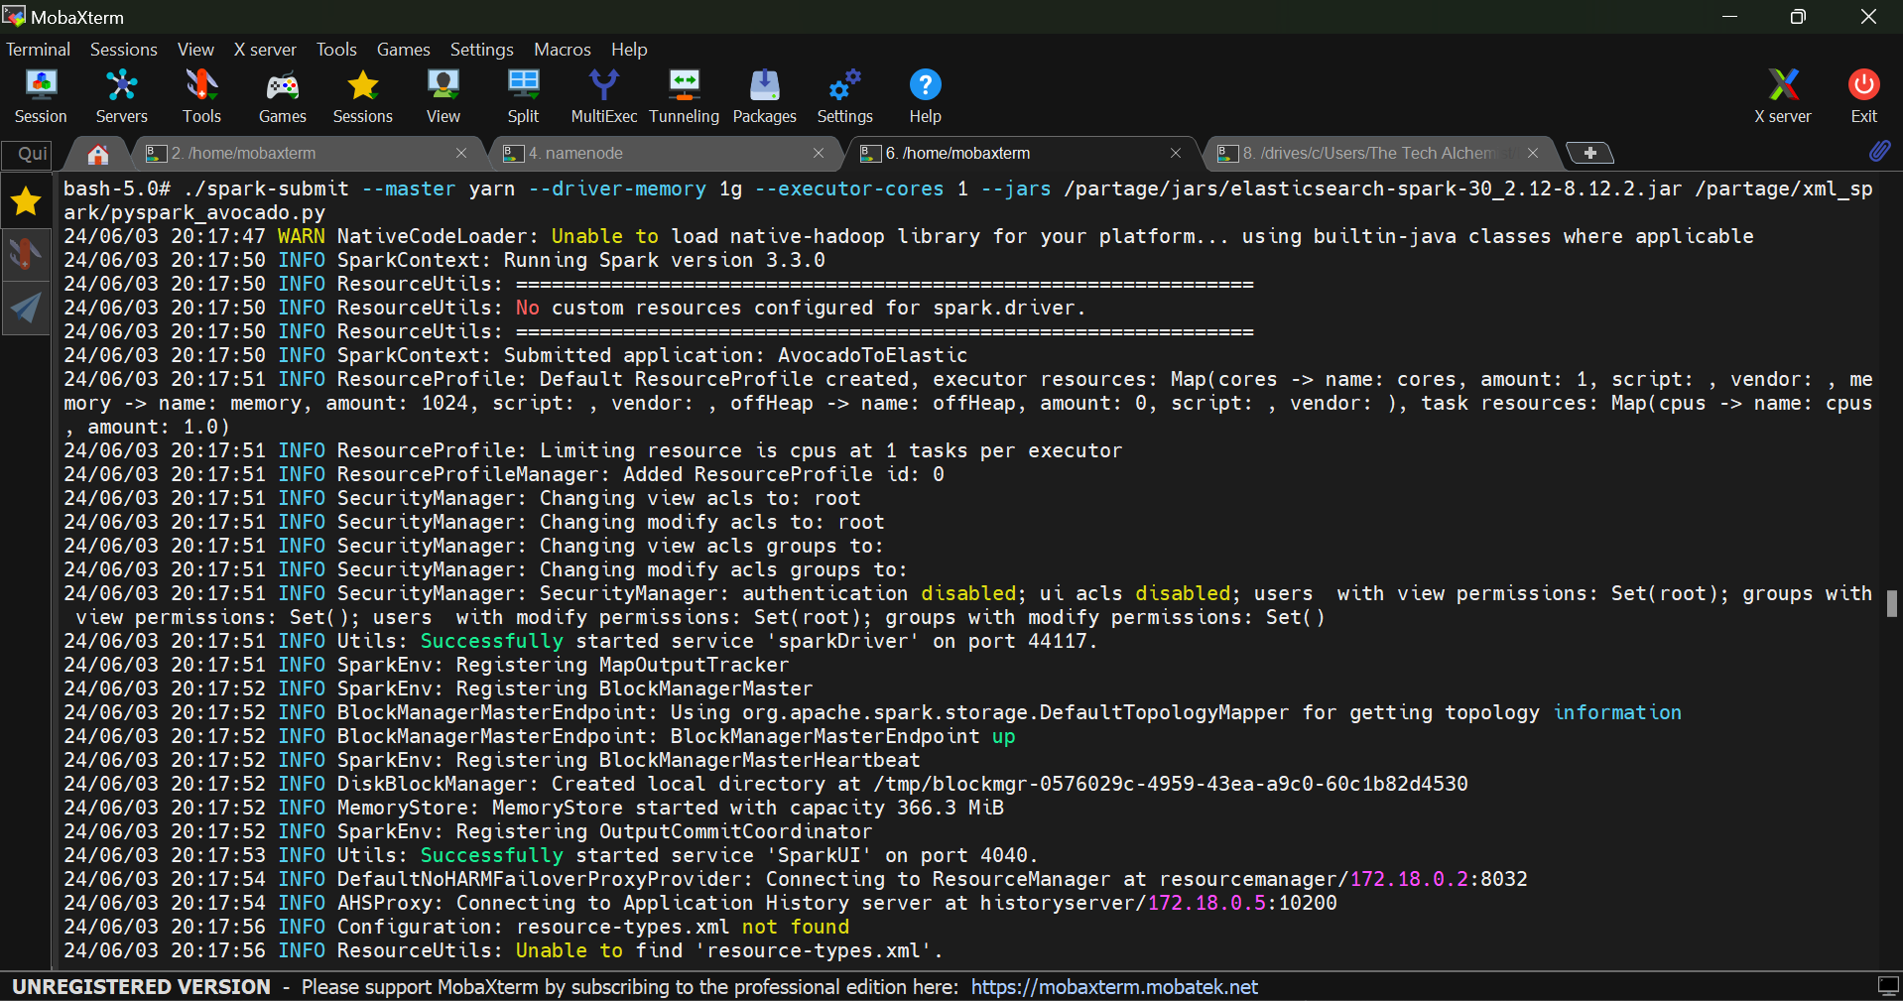

Slide 8
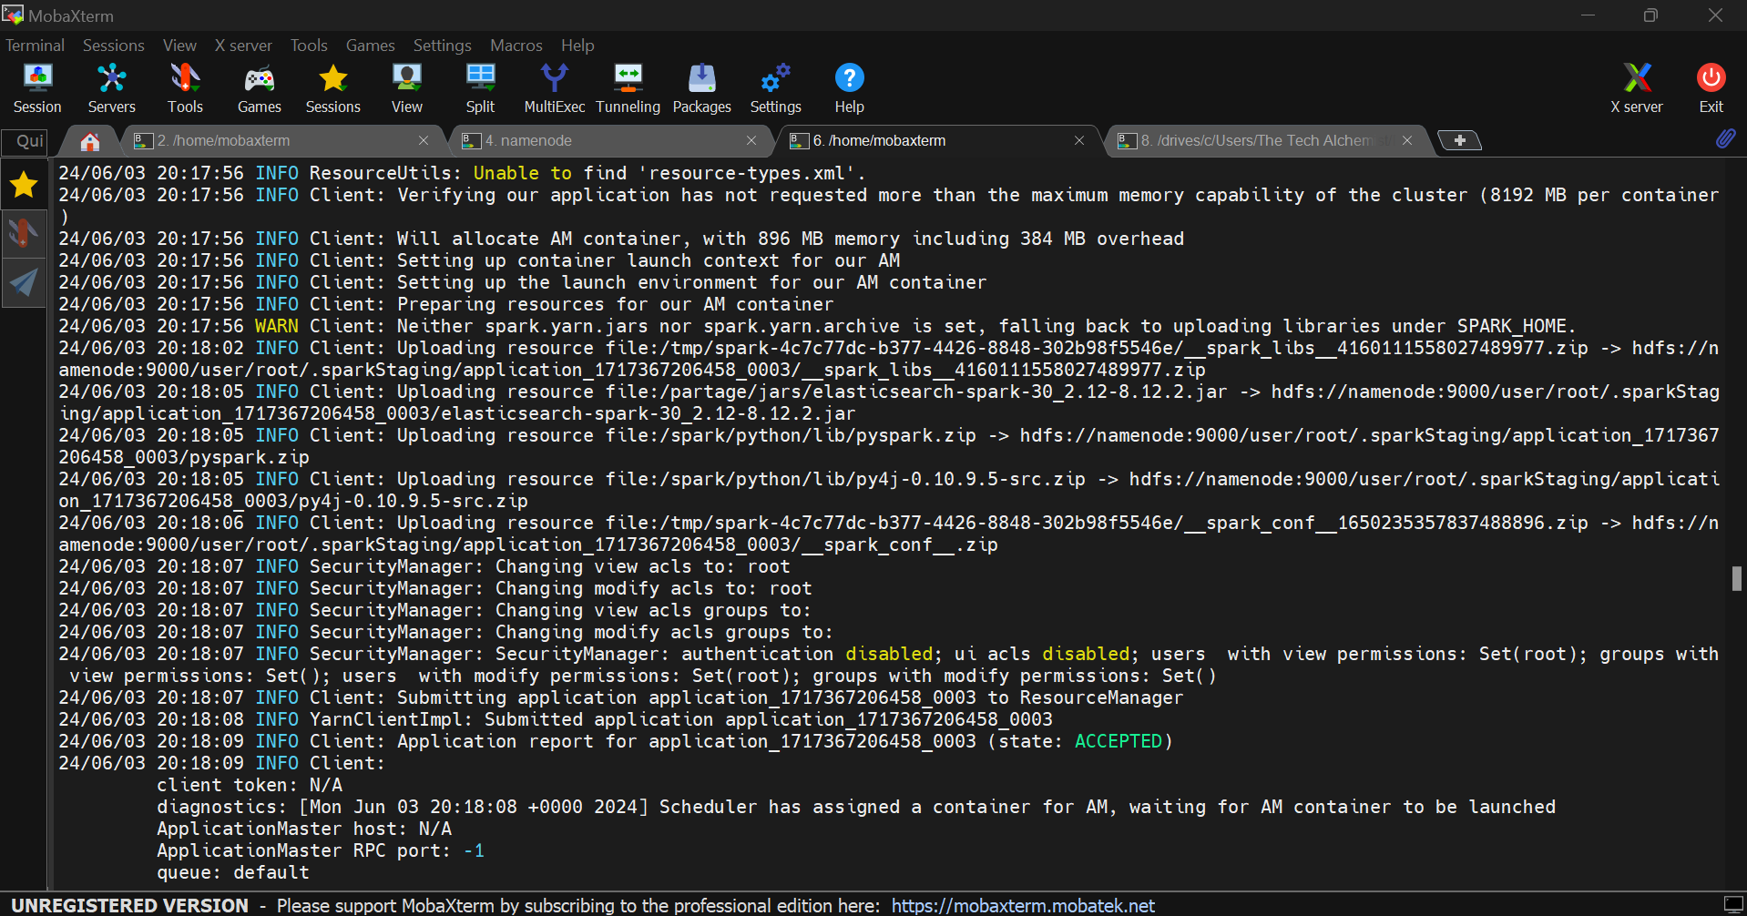

Slide 9
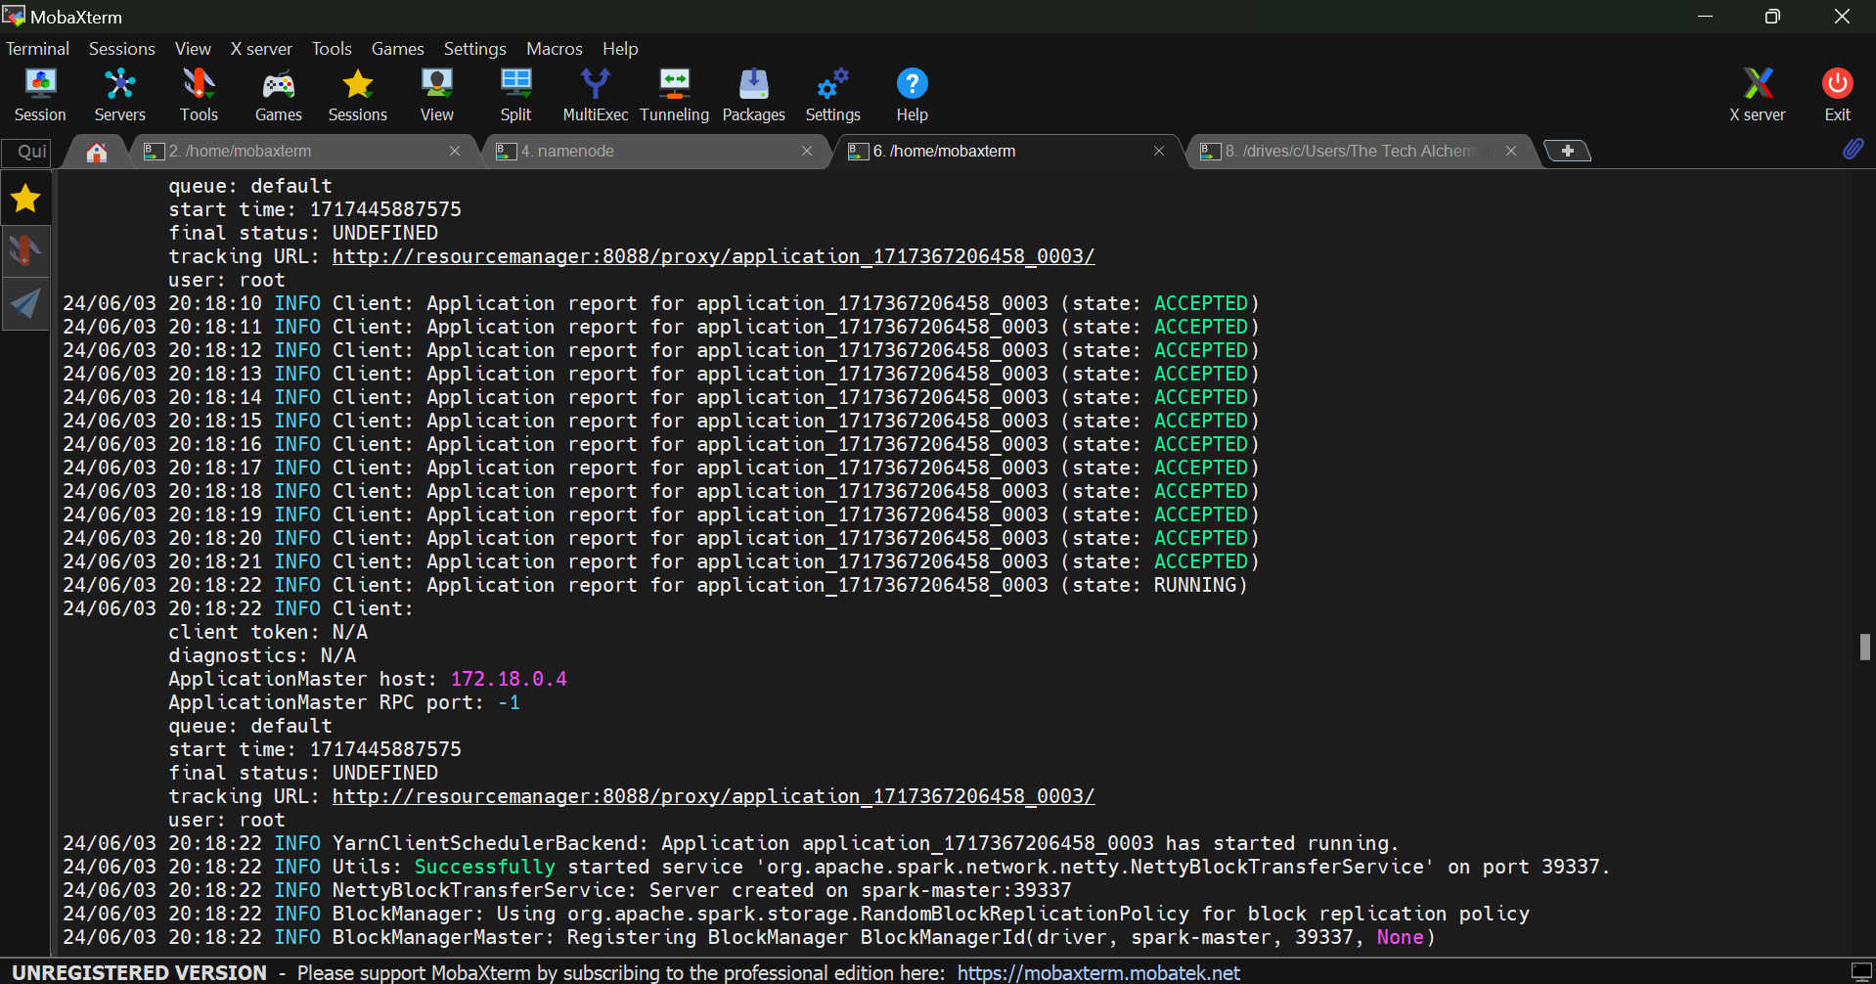

Slide 10
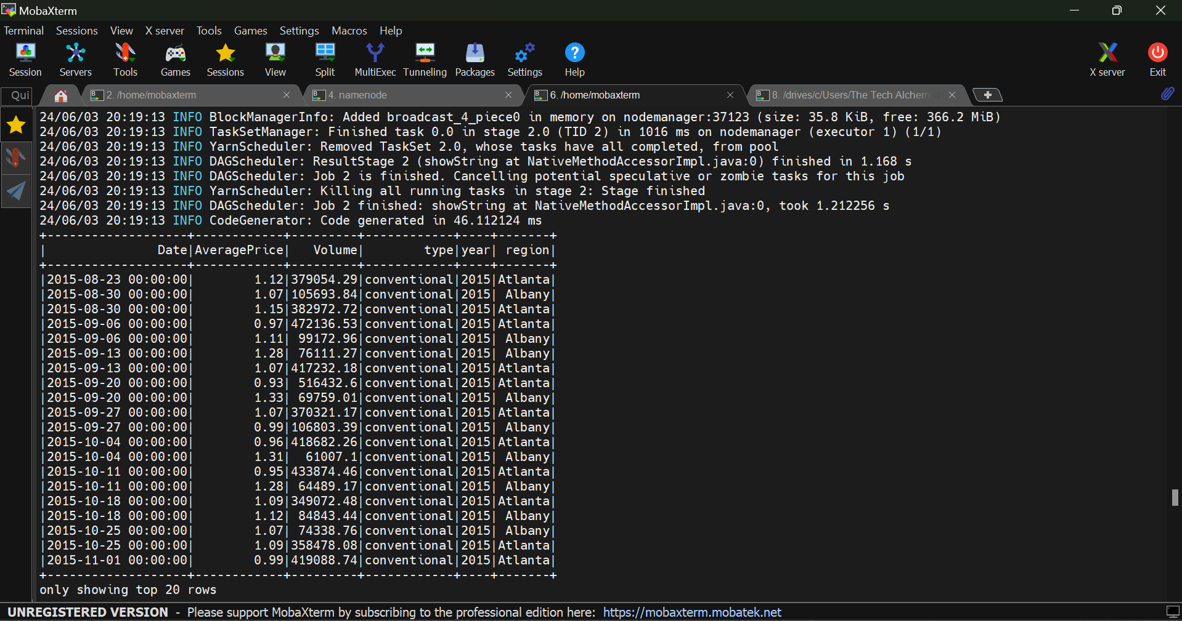

Slide 11
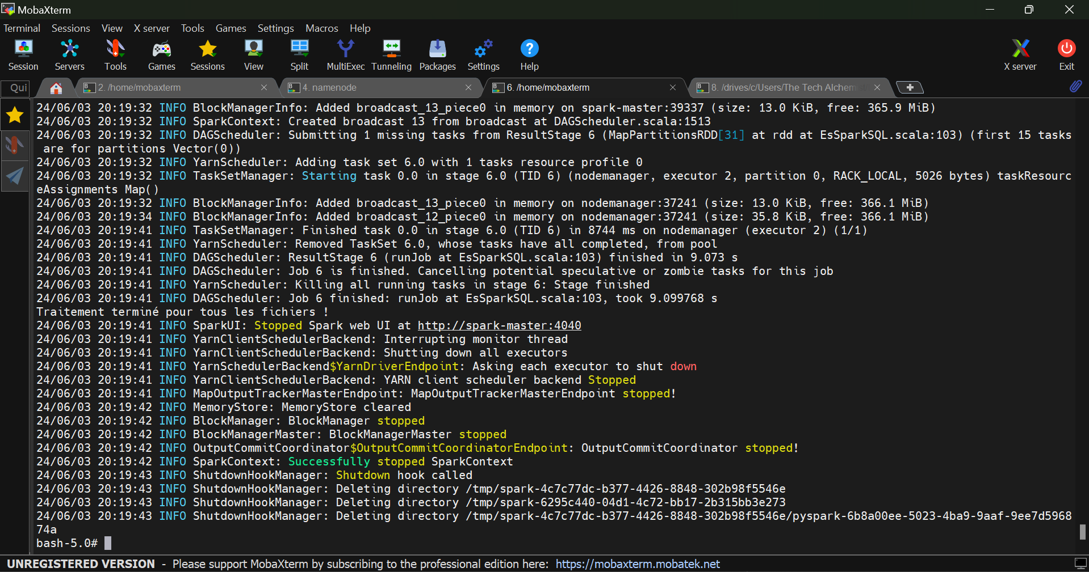

Slide 12
Vérification de l’actualisation du Dashboard dans kibana

Slide 13
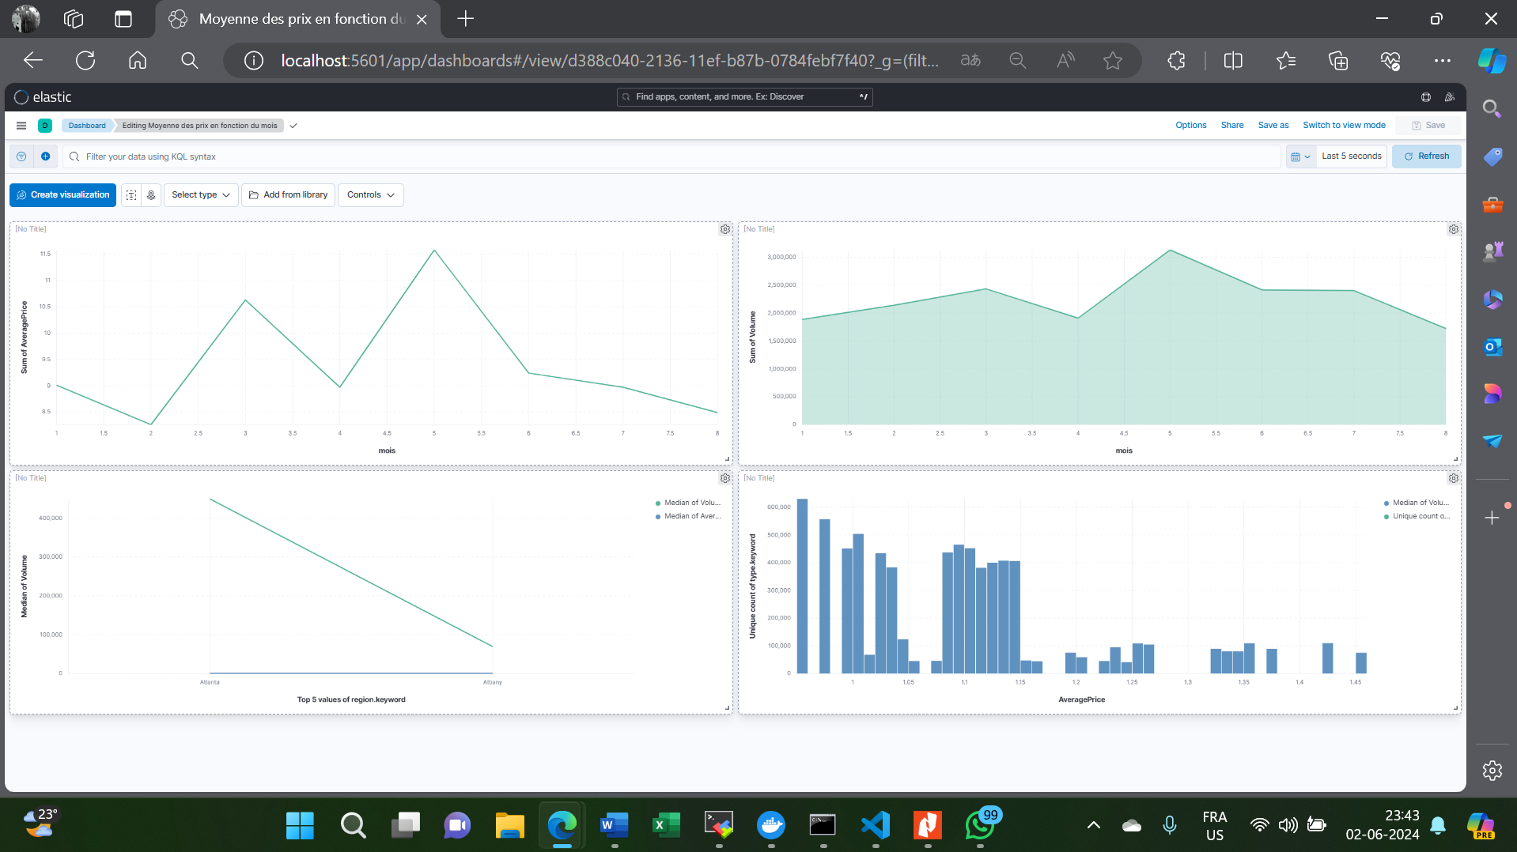
Dashboard avocado_1.csv

Slide 14
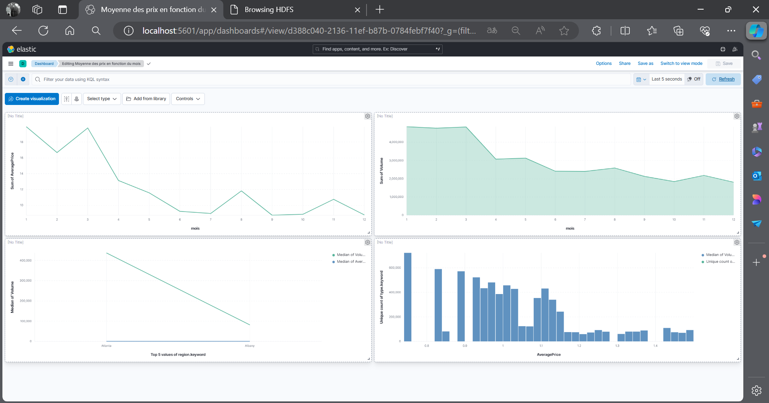
Dashboard avocado_2.csv

Slide 15
Dashboard apres reexecution du script pyspark pour avocado(3,4 et 5)

Slide 16
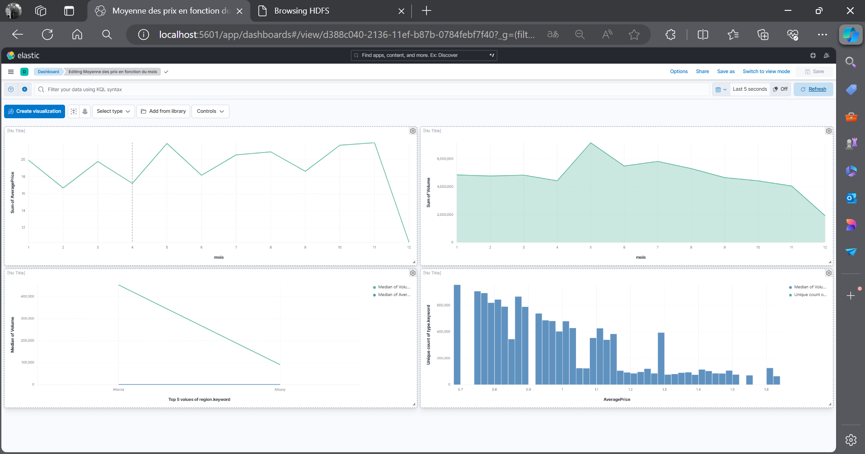
Dashboard avocado_3.csv

Slide 17
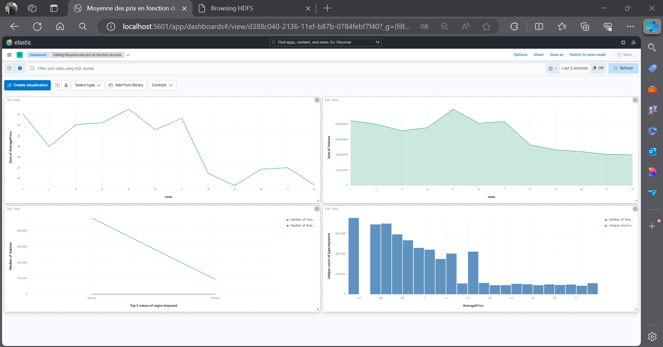
Dashboard avocado_4.csv

Slide 18
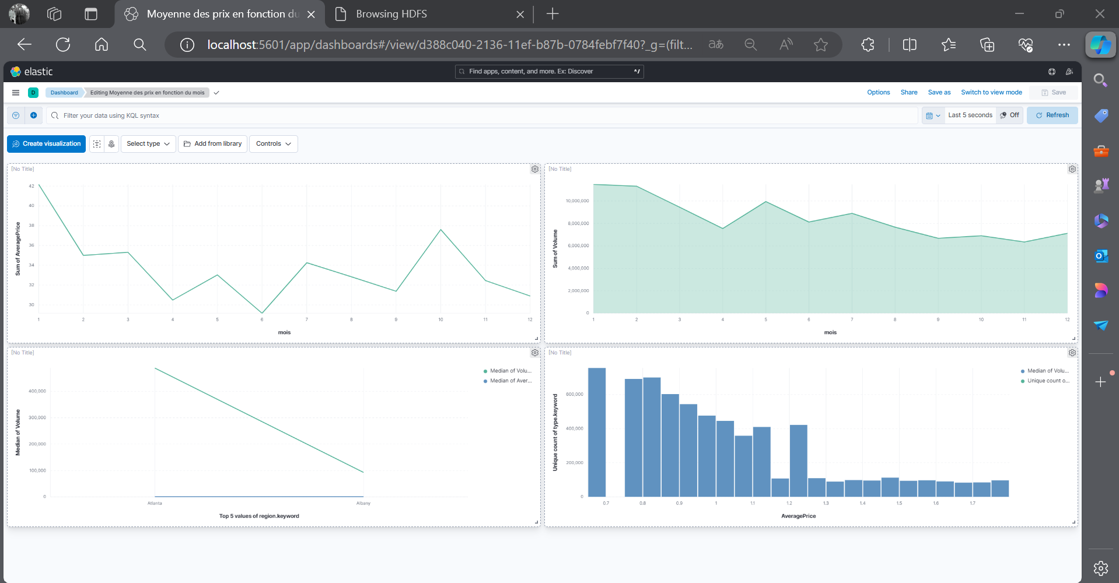
Dashboard avocado_5.csv

Slide 19
Déplacement des fichiers dans cleaned_avocado

Slide 20
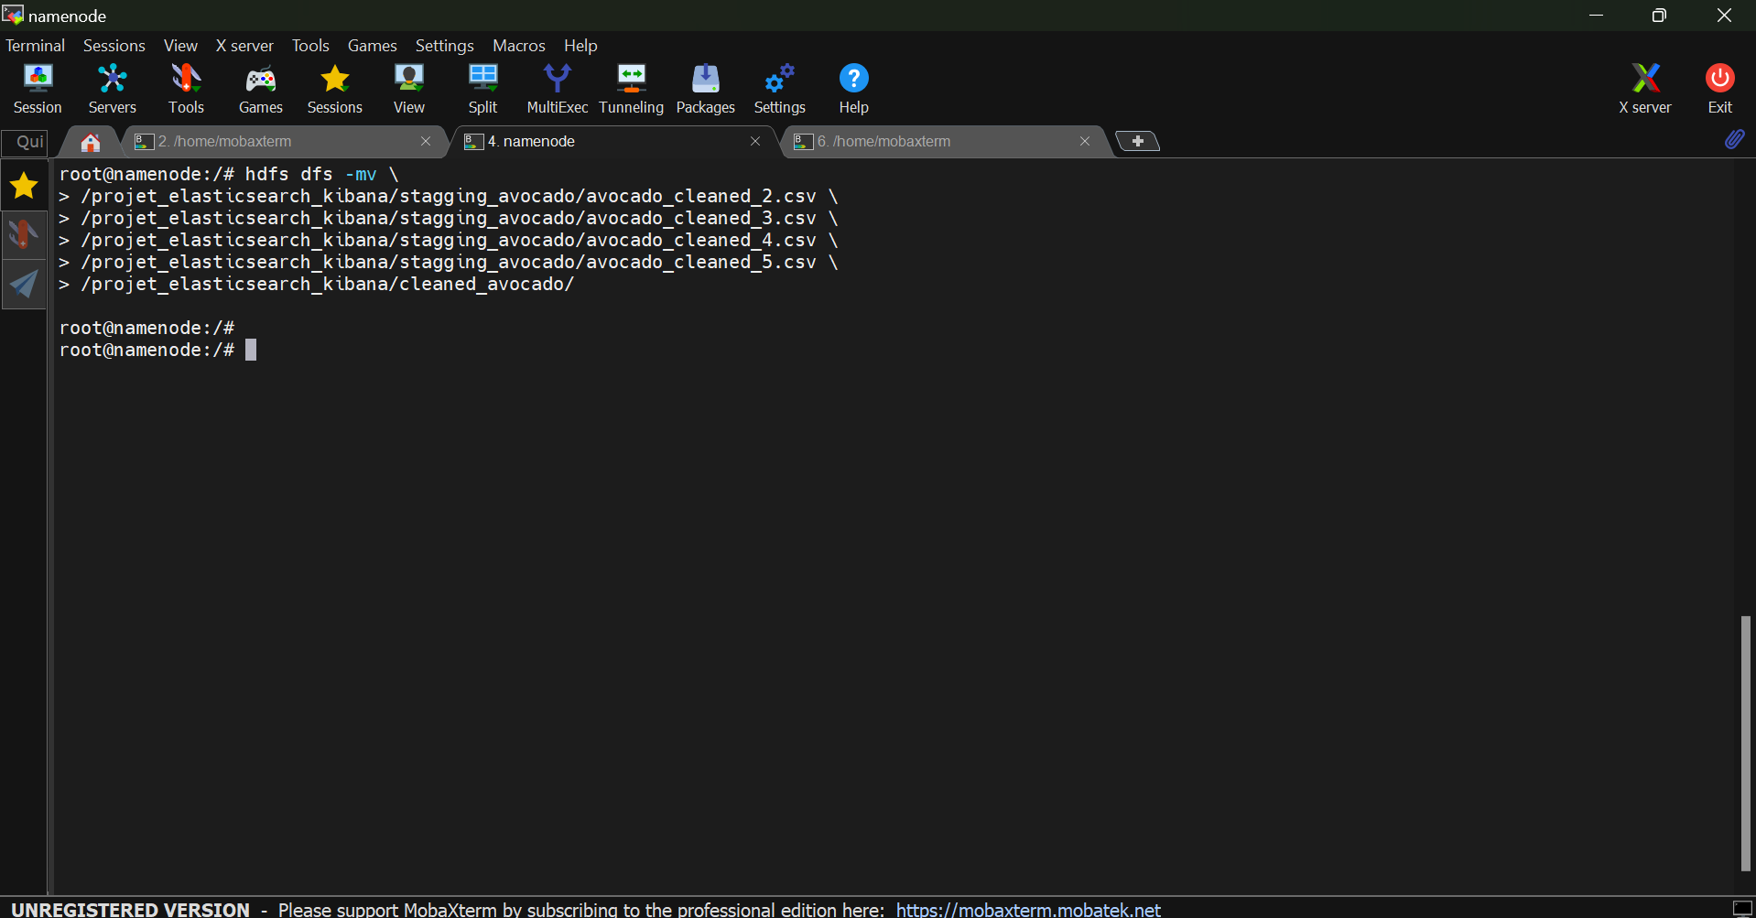

Slide 21
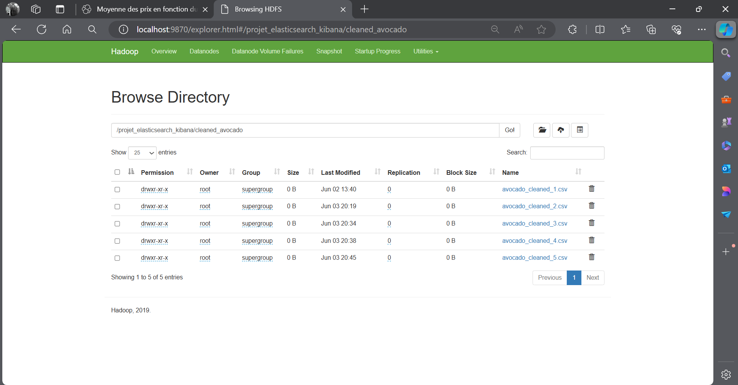

Slide 22
FIN

